Slide 1
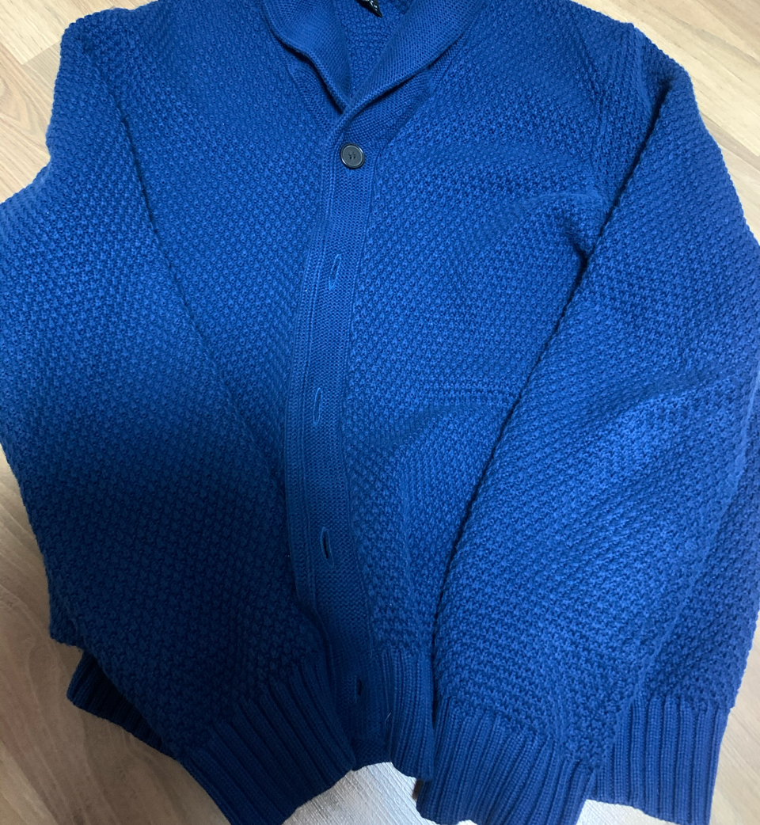
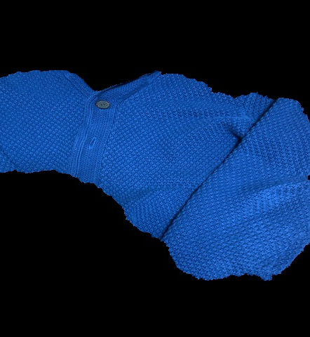
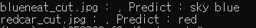
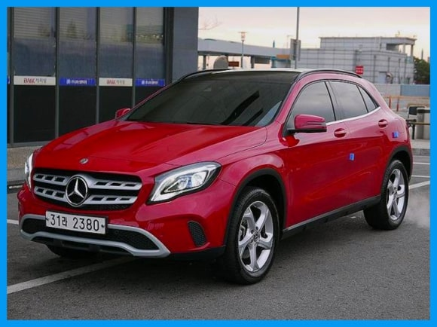
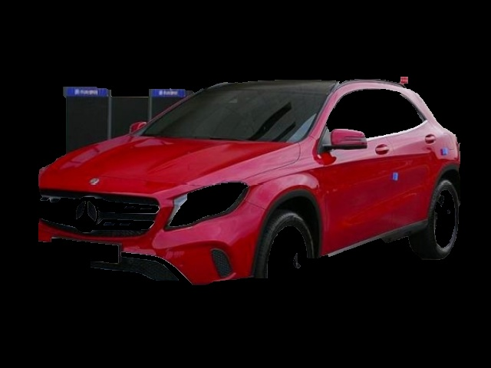
색상을 인식할 사진의 중앙 부분을 구역설정 한 후 grabcut알고리즘을 이용해 배경을 제거한 사진을 모듈을 사용해 색상을 인식합니다

Slide 2
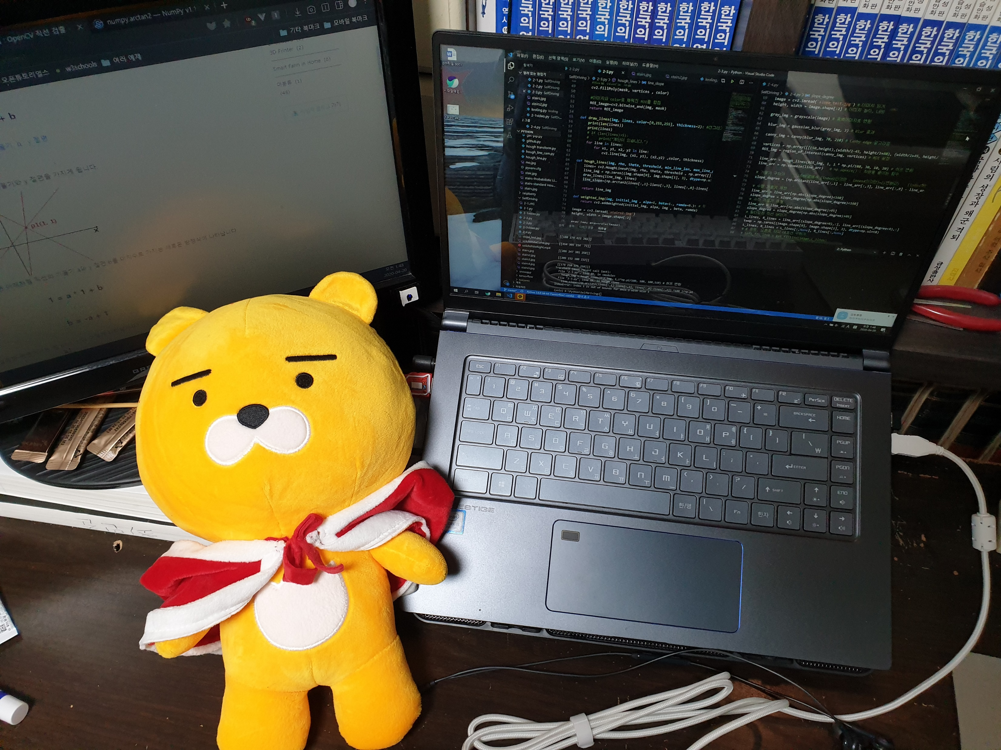
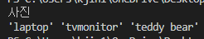
Yolo 모듈을 사용하여 정확도 65퍼센트 이상의 물체만 인식하였고 차후에 애플리케이션과 네트워크 통신을 하여 결과값을 전달할 예정입니다.

